Slide 1
Конспект занятия по аппликации на тему: «Цыпленок»
Цель: систематизировать представления детей о домашних птицах, местах их обитания, членах птичьих семей.
Задачи:
Обучающие: Продолжать учить детей вырезать округлую форму путем срезывания углов у квадрата и треугольника; совершенствовать технику наноса клея аккуратно на детали; развивать чувство цвета, учить составлять образ из отдельных деталей.
Развивающие: развивать творчество, самостоятельность, уверенность, аккуратность.
Воспитательные: воспитывать такие чувства как умение сопереживать, желание помогать и доброе отношение к птицам.
Выполнила: Монгуш Д. А

Slide 2
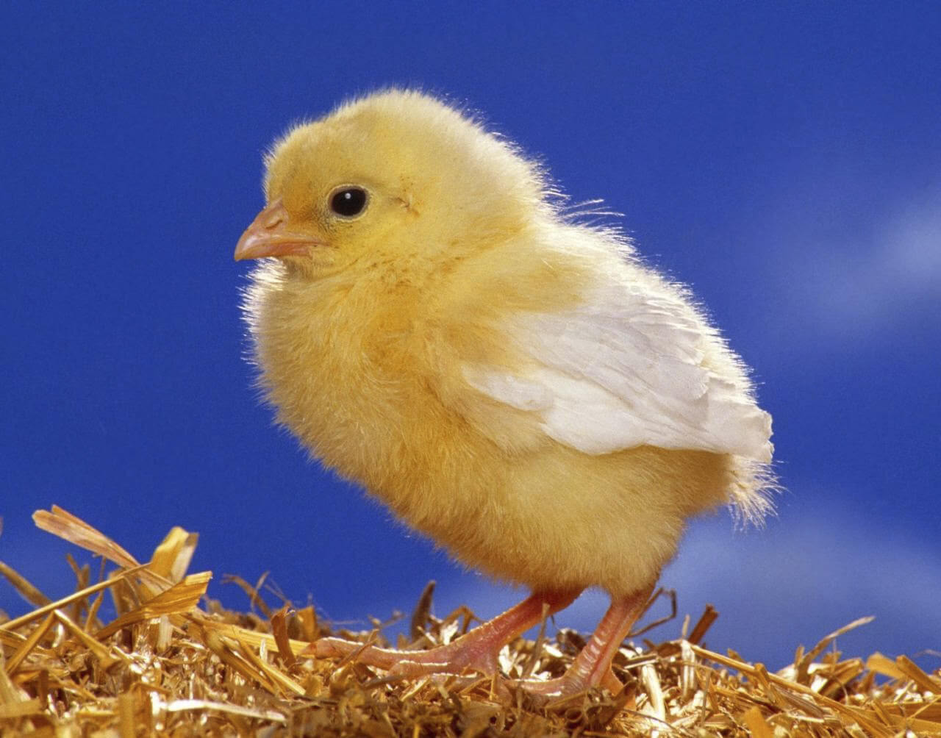
Отгадайте загадку.
Был чудный дом
И что – то застучало в
нём.
И вот от туда,
Живое появилось
чудо.

Slide 3
Физкультминутка:
Петушок у нас горластый.
По утрам кричит он: «Здравствуй! »
На ногах его сапожки,
На ушах висят серёжки,
На головке – гребешок,
Вот какой он, петушок!

Slide 4
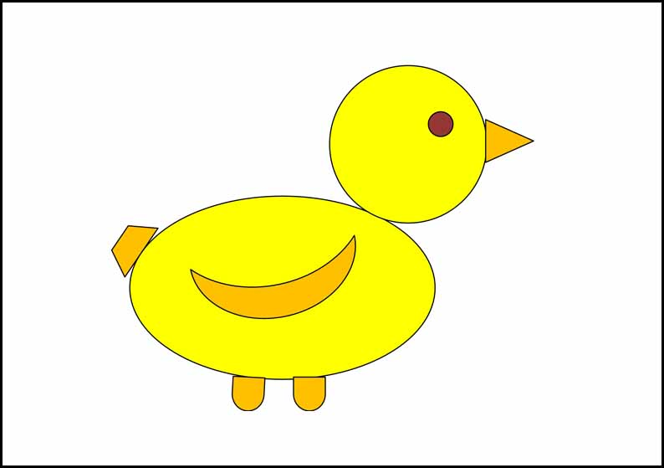
Берём квадрат желтого цвета и закругляем на нём уголки с помощью ножниц, чтобы получить круг, из прямоугольника вырезаем овал. Голова и туловище - готовы.
• Чтобы получить крылышко, разрезаем квадрат по диагонали на два треугольника и закругляем уголки с двух сторон.
• Маленький квадрат коричневого цвета разрезаем по диагонали – клюв.
• На картон составляем аппликацию цыпленка.
• Приклеиваем все детали.

Slide 5
